Slide 1




Le Directoire exécutif face au sentiment principautaire liégeois (1793-1799).
Entre interdit et pouvoir
Antoine LECLERE & Robin NAVEZ
Liège, le 20 novembre 2025

Slide 2
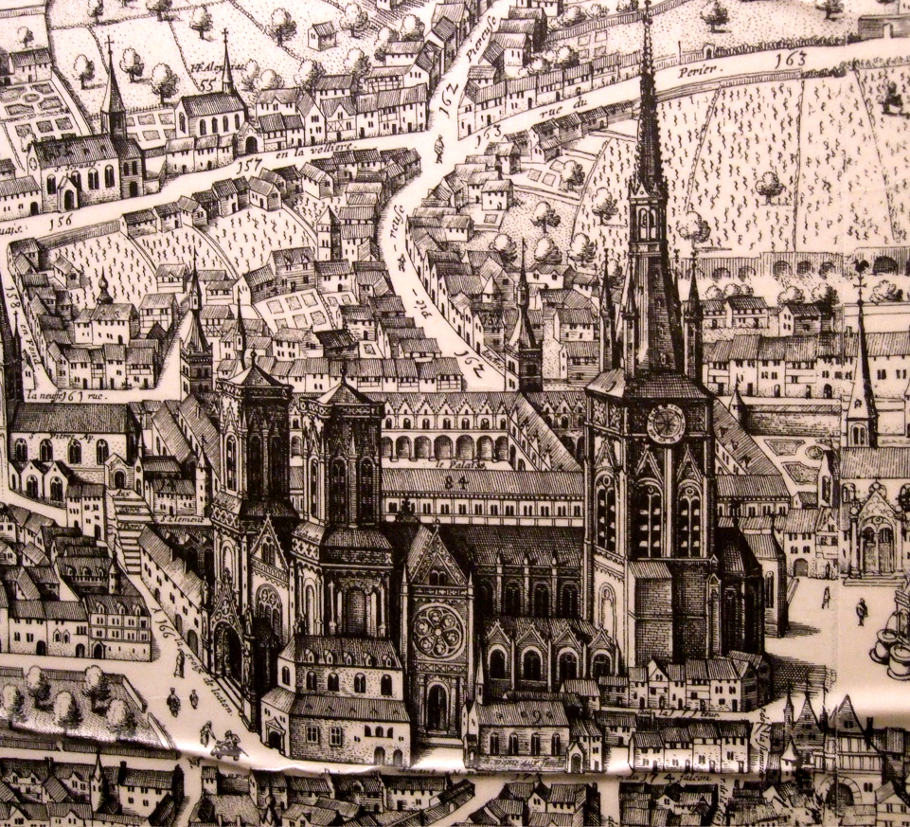
Des révolutions de Liège et de Brabant au décret de l’an IV : une trajectoire incertaine

Slide 3
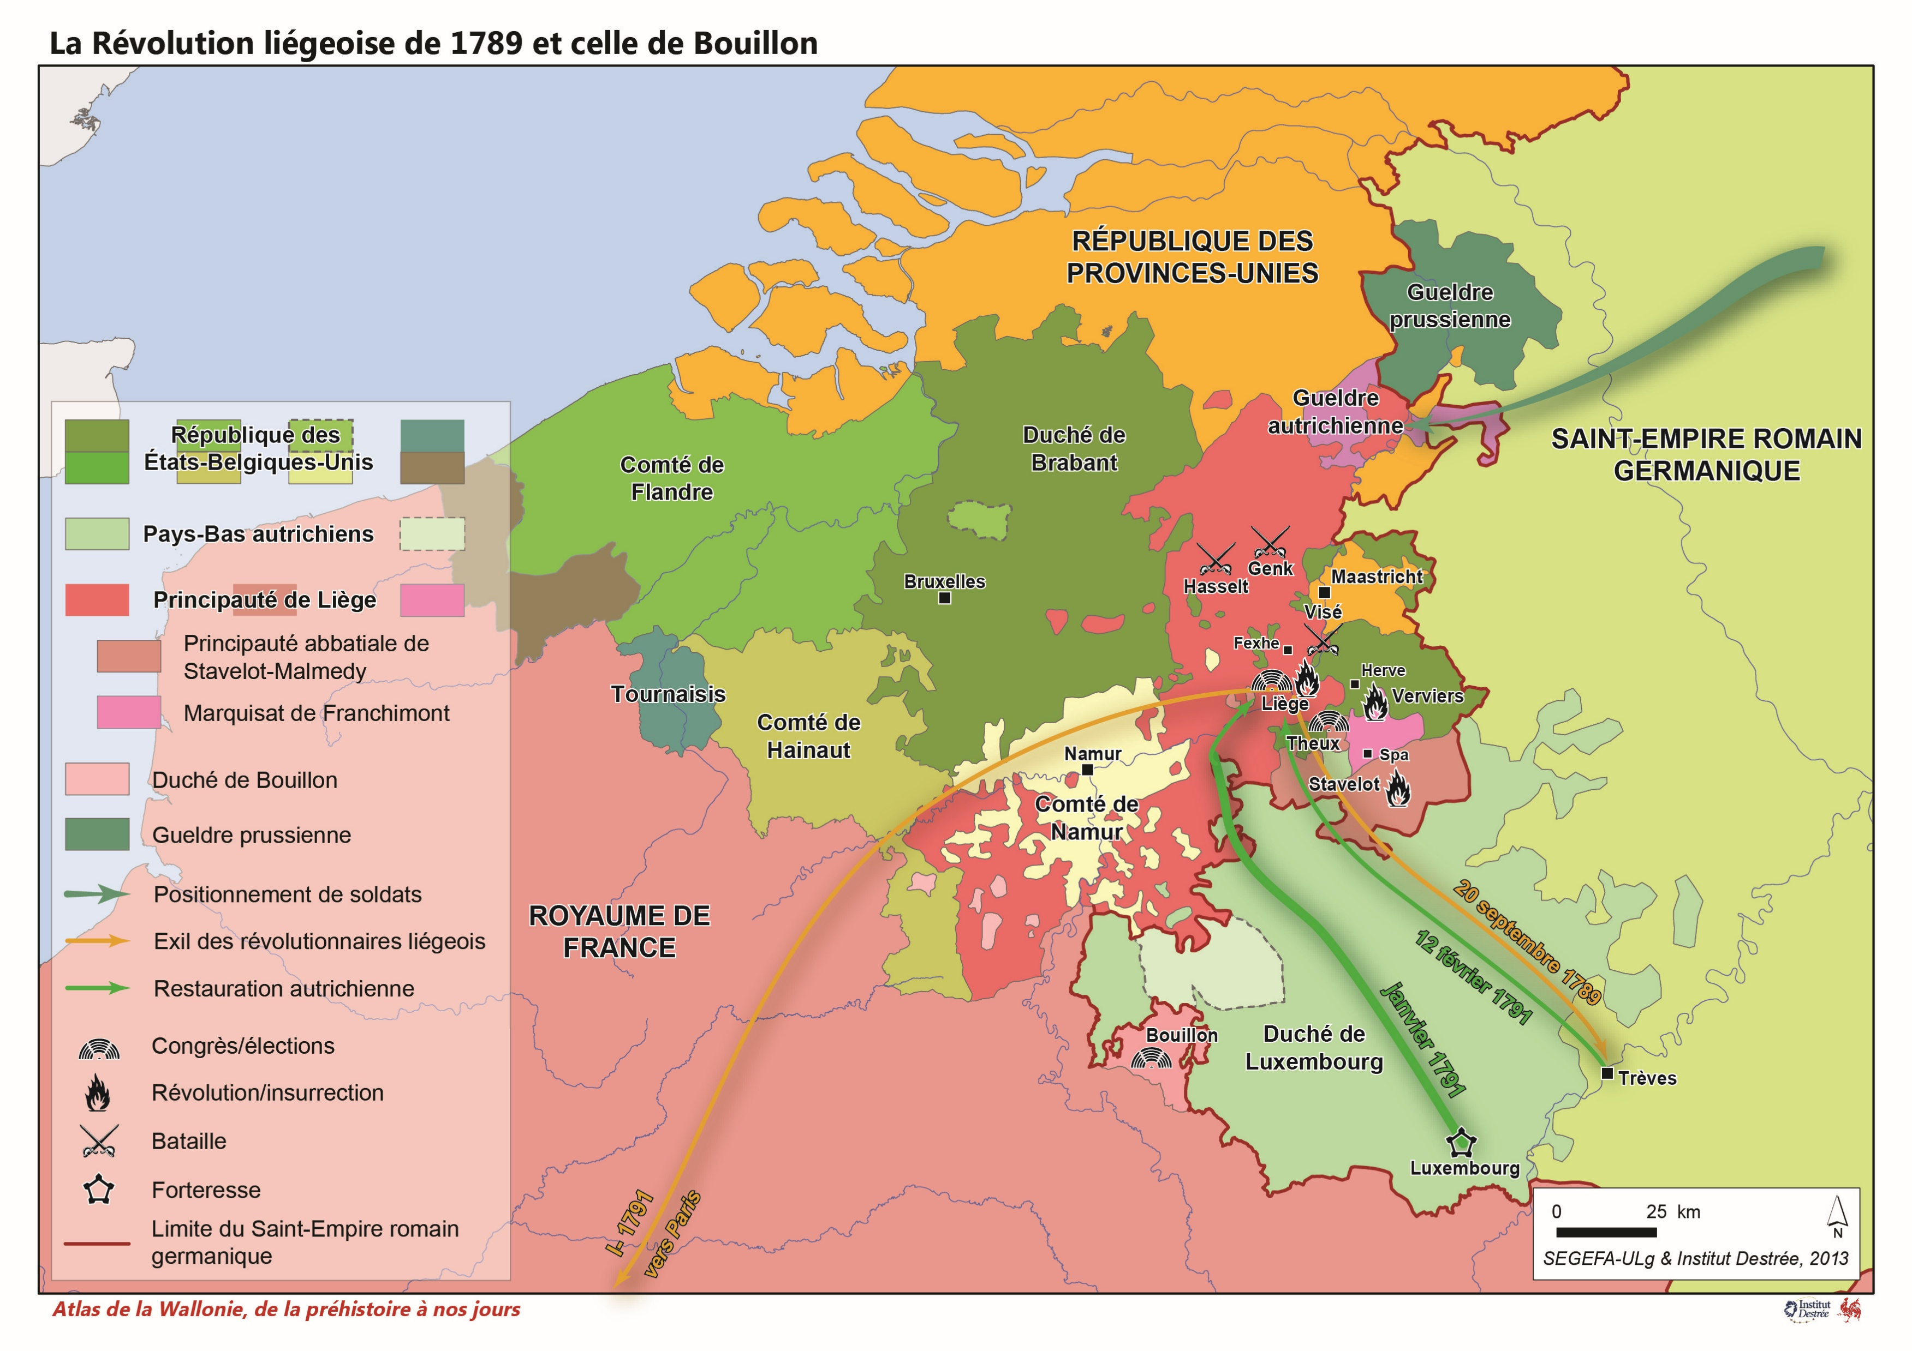
18 août 1789 : Révolution liégeoise → Le prince-évêque s’enfuit.
La Révolution se scinde en deux groupes :
  Les modérés favorables au droit d’Empire et à la sauvegarde des institutions médiévales moyennant des réformes ;
  Les radicaux soutenant une rupture avec le Saint-Empire et la suppression de toutes les institutions d’Ancien Régime.
Les radicaux prennent le pouvoir en 1790 et affrontent les armées du Saint-Empire.
En parallèle, les Pays-Bas autrichiens (Belgique) se soulèvent contre l’empereur du Saint-Empire et chef des Pays-Bas Joseph II.
Les États-Belgique-Unis sont fondés en décembre 1789.

Slide 4
Dès décembre 1789, des projets d’union entre la première Révolution belge (Révolution brabançonne) et la Révolution liégeoise apparaissent.
Les vonckistes et les modérés liégeois espèrent fonder une république fédérale dirigée par un Congrès.
Les négociations échouent sous la pression des radicaux belges et liégeois.
Les Liégeois craignaient que leur originalité juridique et institutionnelle ne soit dissolue dans un ensemble où les provinces belges étaient majoritaires.
Les Belges hésitaient entre rompre définitivement avec Joseph II et le rétablissement de l’union moyennant la restauration de certains privilèges.

Slide 5
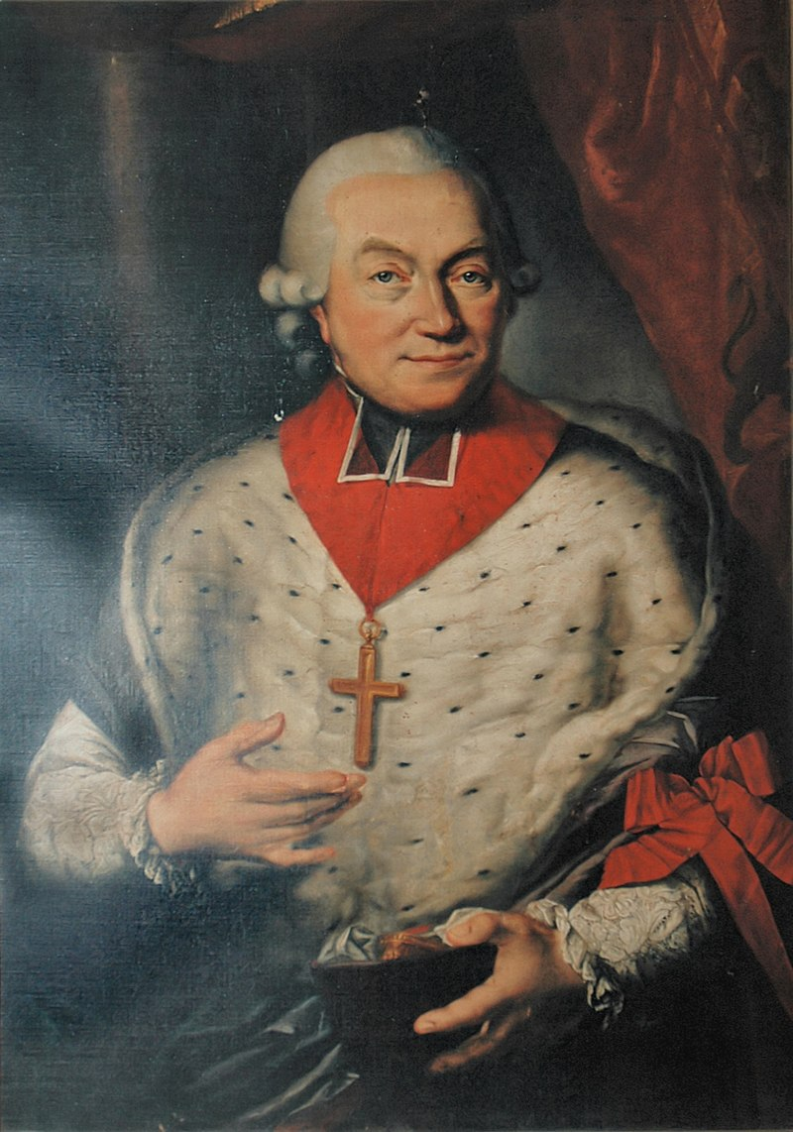
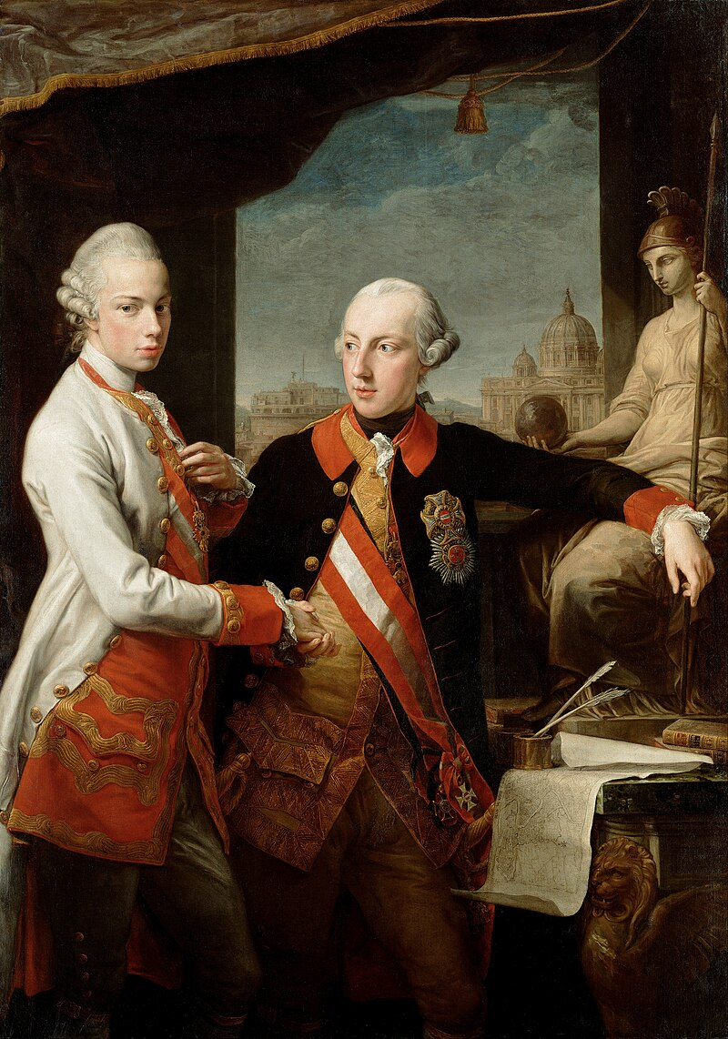
Janvier 1791 : Première Restauration princière → Hoensbroeck revient à Liège avec le soutien de l’armée autrichienne.
La répression pousse les radicaux belges et liégeois à s’enfuir à Paris.
20 avril 1792 : Déclaration de guerre de la France à Léopold, roi de Bohême et de Hongrie, mais également chef des Pays-Bas et empereur du Saint-Empire romain.
Les révolutionnaires exilés rejoignent l’armée française → 26 novembre 1792 : entrée du général Dumouriez à Liège.
Dumouriez impose la souveraineté du Peuple et favorise des institutions d’inspiration française.
Janvier 1793 : Vote sur le rattachement de Liège et de la Belgique à la France → Résultats manipulés.
Anonyme, César-Constantin de Hoensbroeck vers 1789, huile sur toile, collection privée.
Pompeo Batoni, Léopold de Toscane, frère de Joseph II et futur empereur Léopold II du Saint-Empire (gauche) et Joseph II du Saint-Empire, archiduc d’Autriche (droite), huile sur toile, Kunsthistorisches Museum Inv. GG_1628.

Slide 6
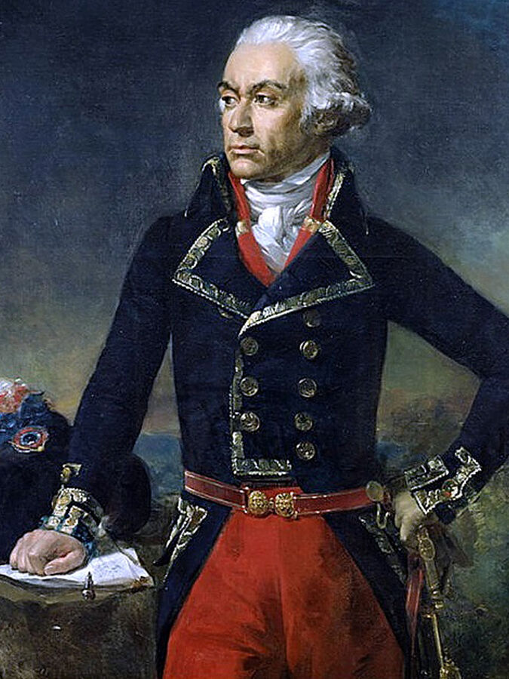
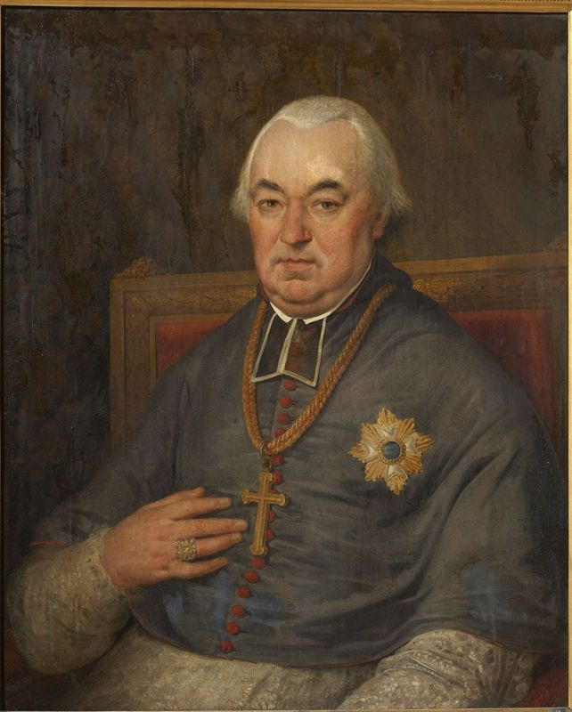
5 mars 1793 : Deuxième Restauration princière.
Le prince-évêque et l’empereur du Saint-Empire accentuent la répression à Liège et dans les Pays-Bas.
En France, Robespierre chute au profit du Directoire exécutif (1794).
La bataille de Fleurus signe le triomphe de la République sur le Rhin → Méan s’enfuit définitivement de Liège.
Le 9 thermidor an II (27 juillet 1794), jour de l’arrestation de Robespierre à Paris, l’armée française pénètre une nouvelle fois dans Liège.
Le Directoire décrète la réunion (annexion) de la Belgique et de Liège à la République, abroge les anciennes constitutions et supprime toutes les institutions.
Jean-Sébastien Rouillard, Charles-François Dumouriez, général en chef de l'Armée du Nord, huile sur toile, Collection de l’EPN du Château de Versailles.
Van Bree, Mathieu Ignace, François-Antoine de Méan de Beaurieux, huile sur toile, Collection privée.

Slide 7
« Les privilèges dont jouissaient, sous la domination impériale, la première des provinces, la différence de langage dans la seconde, les vexations auxquelles l’une et l’autre ont été exposées dans le temps des troubles et l’indifférence que leur témoignait les administrations précédentes, tout avait contribué à entretenir leur attachement pour leurs anciens maîtres et leur éloignement pour la République et pour une liberté dont ils n’avoient pas juger les avantages. Ils étaient soumis, plutôt que réunis à la France ».
Rapport du préfet sur le deuxième arrondissement du département de l'Ourthe (ci-devant Luxembourg et Verviers), Liège, 21 vendémiaire an IX (13 octobre 1800), AÉL, FFP 63/1, fol. 1.

Slide 8
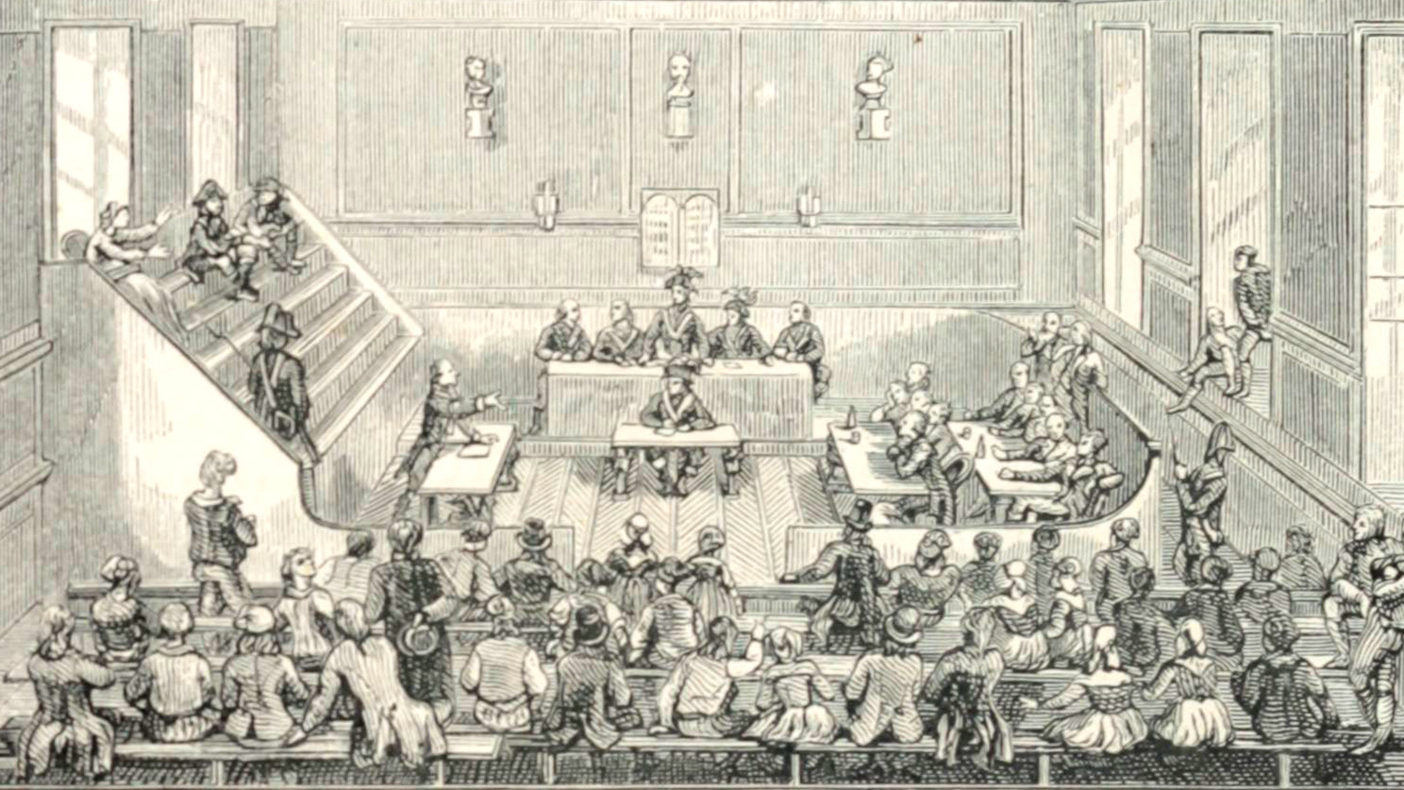
Illustration : le choix du corps judiciaire

Slide 9
La Constitution de l’an III
Constitution de la République française du 5 fructidor an III.
202 | Les fonctions judiciaires ne peuvent être exercées, ni par le Corps législatif, ni par le Pouvoir exécutif.
41 | Les Assemblées électorales élisent, selon qu'il y a lieu […] 2 ° Les membres du Tribunal de cassation; […] 5 ° Les président, accusateur public et greffier du tribunal criminel; 6 ° Les juges des tribunaux civils.
212 | Il y a, dans chaque arrondissement déterminé par la loi un juge de paix et ses assesseurs. Ils sont tous élus pour deux ans, et peuvent être immédiatement et indéfiniment réélus.
216 | Il y a un tribunal civil par département. Chaque tribunal civil est composé de vingt juges au moins, d'un commissaire et d'un substitut nommés et destituables par le Directoire exécutif, et d'un greffier. Tous les cinq ans on procède à l'élection de tous les membres du tribunal. Les juges peuvent être réélus.
259 | Ce Tribunal [de cassation] est renouvelé par cinquième tous les ans. Les Assemblées électorales des départements nomment successivement et alternativement les juges qui doivent remplacer ceux qui sortent du Tribunal de cassation. Les juges de ce Tribunal peuvent toujours être réélus.
Article
Article
Article
Article
Article

Slide 10
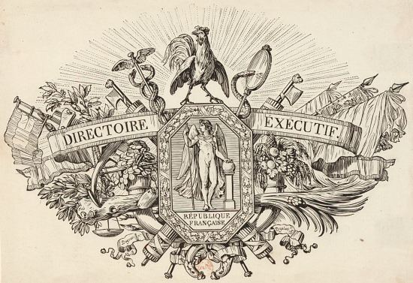


Suspendu…
Loi du 9 vendémiaire IV

Slide 11
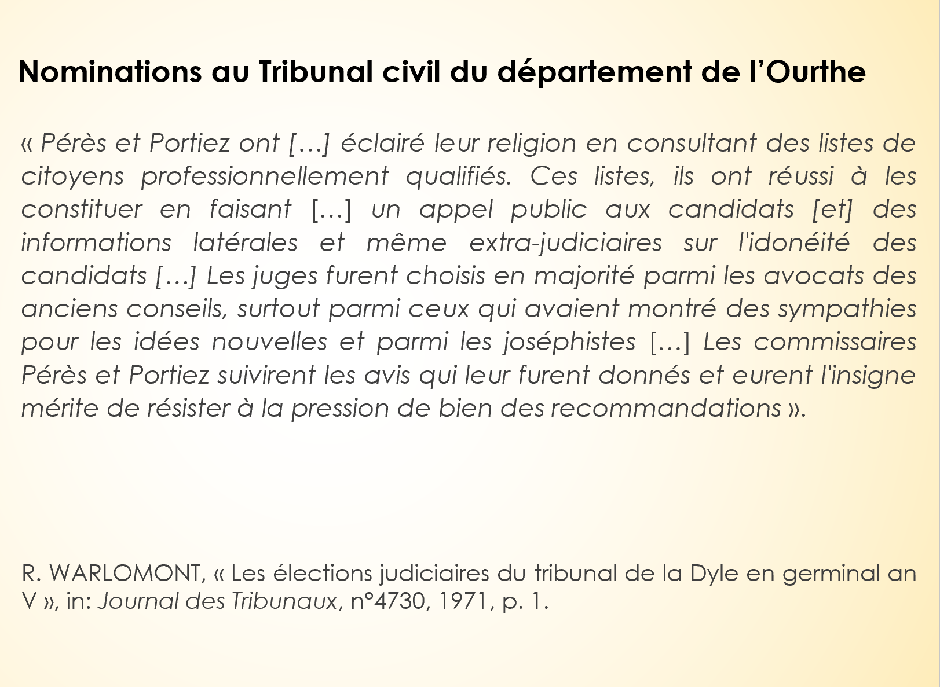


Slide 12
Arrêté des représentants en mission du 7 frimaire IV (28 novembre 1795) - (A.È.L, FFP 251, chemise 251/3).
« Après avoir pris en considération les listes des citoyens propres à être employés, lesquels nous ont été adressées de divers lieux des nouveaux départements […] Arrêtent ce qui suit […] Les juges qui composent le tribunal civil du département de l’Ourthe sont les citoyens ci-après : Tainturier, président actuel du tribunal, Danthine, homme de Loi, Walbrecht, membre de l’administration de l’arrondissement de Liège, Spiroux, homme de loi à Liège, Hauzeur, ancien juge, Gilkinnet, juge actuel, Piette, juge actuel, Jupille, homme de Loi, Hardy, homme de Loi à Huy, Raikem, homme de Loi, Lonhienne, homme de Loi, Werner Jacob, membre de l’administration centrale d’entre Meuse et du Rhin, Willems, membre de l’administration centrale d’entre Meuse et du Rhin, Pelser, l’aîné, juge au tribunal de Limbourg, Schierwel, juge au tribunal de Limbourg, Destrées, fils, De Theux, Harzé, juge actuel, Raskinet, juge actuel, Beanin, juge actuel, Levoz, d’Esneux, Loop, homme de Loi ci-devant l’échevin de Limbourg, Nicolaï, homme de Loi du Limbourg commissaire du pouvoir exécutif […] Signé Perès et Portier »
Courrier de l’administration centrale du département de l’Ourthe - (A.È.L, FFAC 166, pp. 9-10).
« Je vous préviens, Citoyen, que les représentants du peuple, commissaires du gouvernement dans les Pays réunis par la loi du 9 vendémiaire dernier, procédant à l’organisation des autorités publiques dans lesdits Pays, conformément à l’article premier du décret du 3 brumaire dernier, vous ont nommé juge civil […] du tribunal civil du département de l’Ourte. D’après les instructions que le commissaire du gouvernement m’ont fait passer, l’installation de ce nouveau tribunal est fixée au 13 frimaire présent mois à dix heures du matin, dans la salle ordinaire d’audience, je vous invite à vous y rendre, et à vouloir m’accuser la réception de la Présente. Salut et fraternité »

Slide 13
« Avalanche de refus »
Attentisme
Obligation de déménagement au chef-lieu du département
Exercice d’une autre profession plus lucrative
Impopularité du régime français et crainte de représailles
mais Bouteville pourra compter sur une colonne vertébrale de magistrats stables et loyaux

Slide 14
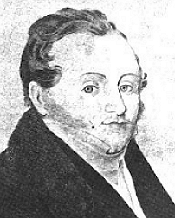
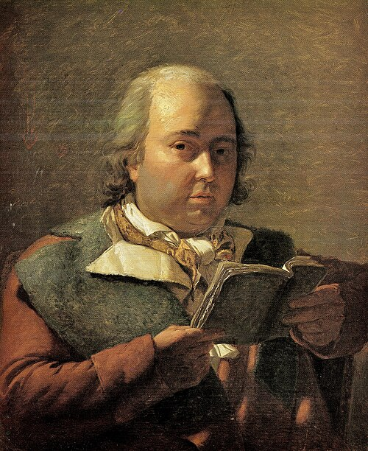
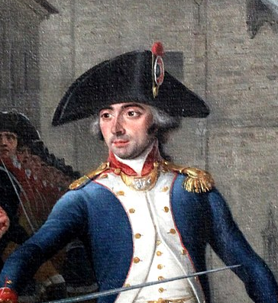

Slide 15
Les élections de l’an V
« Toutes les têtes sont échauffées et ne s’occupent que des élections. Les patriotes désirent un choix général parce qu’ils réclament l’exercice constitutionnel de leurs droit politiques. Les aristocrates demandent aussi un renouvellement général parce qu’ils espèrent que leurs créatures pourront être nommées. Enfin, les êtres froids qui n’ont aucune opinion fixée se laissent entraîner par ceux qui les entourent et veulent aussi des élections nouvelles ».
A.G.R., papiers Bouteville n°53, lettre de Harzé du 6 pluviose V
« La décision d’organiser les élections dans les départements réunis ayant été prise tardivement, la préparation du scrutin se révéla difficile et dans une large mesure, releva de l’improvisation. L’abstention des électeurs aux assemblées primaires fut massive »
J. LOGIE, Les magistrats des cours et des tribunaux en Belgique, 1794-1814 : essai d'approche politique et sociale, Genève, p. 188).

Slide 16
Élections de l’an V: résultats
« Citoyen Ministre, je me réfère à ma dernière du 25 courant et j’ai la satisfaction de pouvoir continuer à vous annoncer que votre notre assemblée électorale avance à grands pas dans son honorable carrière, et toujours avec la même décence, avec la même régularité […] Après la nomination du greffier du Tribunal criminel, l’assemblée a procédé au scrutin pour les 22 juges du tribunal civil. Le premier tour a donné à quatre candidats la majorité absolue. Trois étaient membres de l’ancien Tribunal. L’un est le citoyen Jupille, vieillard vénérable, et l’un des hommes les plus éclairés de ce département. L’assemblée étoit composée de 328 voix, il en a obtenu 268 ; le second est le citoyen Detrixhe l’un des proscrits dans nos révolutions en qui le civisme est joint à un vrai talent. Il a réuni 255 voix. Il fut constamment élevé aux fonctions publiques par le peuple. Le troisième est le citoyen Nicolaï, jeune avocat du ci-devant Limbourg. Appelé au Tribunal par les représentants Pérès et Portiez de l’Oise, il a pleinement justifié leur confiance. Le peuple le voit réélu avec plaisir ; 212 suffrages l’ont porté à son poste. Le quatrième enfin est le citoyen Raikem homme de loi, aussi un de nos compatriotes de tous les tems. Cette journée a causé une satisfaction générale ».
Élus premier tour : Jupille, Detrixhe, Nicolaï et Raikem
Juge restants : Dandrimont Lonhienne, Spiroux, Terwagne, Donckier, Defrance, Braconnier, Fabry, Levoz, Lemoine, Hauzeur, Jaymaert, de Lassaulx, Lefebvre, Ista, Willems, Dethier et Carlier.
(A.É.L., FFAC 167, pp. 12-13, lettre (n°269) de l’administration centrale du département de l’Ourthe du 27 Germinal an V au ministre de l’Intérieur)

Slide 17

Conclusion : en finir avec la principauté de Liège ?
Symbole du Directoire exécutif, BNF Gallica - https://www.conseil-constitutionnel.fr/les-constitutions-dans-l-histoire/constitution-du-5-fructidor-an-iii.

Slide 18
La période du Directoire exécutif se caractérise par une tension entre le désir du pouvoir de s’assurer la loyauté des populations belgo-liégeoises et la nécessité d'intégrer les élites locales.
La composition du tribunal civil, équilibre entre l’ancienne capitale de Liège et le territoire départemental témoigne du malaise vis-à-vis des populations réunies.
Le point culminant de ces tensions fut atteint lors des élections de germinal an V.
La réunion, qualifiée d’annexion, peut ainsi se lire comme un processus de négociation entre le pouvoir central et les populations locales.

Slide 19
En finir avec la Principauté ?
« Aucun peuple, avant la réunion, ne se rapprochait des Français par des rapports aussi marqués. Les Liégeois seraient encore nos frères par les habitudes, les mœurs et le caractère s’ils pouvaient cesser de l’être par les affections […]. Mais, ici, comme en France, le peuple s’irrite facilement, est inconsidéré dans ses propos, hardi, prompt à fronder, et très sujet à varier dans ses affections. »
Extrait des registres aux arrêtés de l’Administration municipale du canton de Louveigné, 22 floréal an V (11 mai 1797), AÉL, FFP 122.
Robin.Navez@uliege.be
Antoine.Leclere@uliege.be

